Slide 1
ZUS = SPOKOJNa przyszłość
Zapraszamy DO OBEJrzENIa PREZENTACJI NA TEMAT ,, CZY WARTO PŁACIC SKŁADKI zus ?”

Slide 2
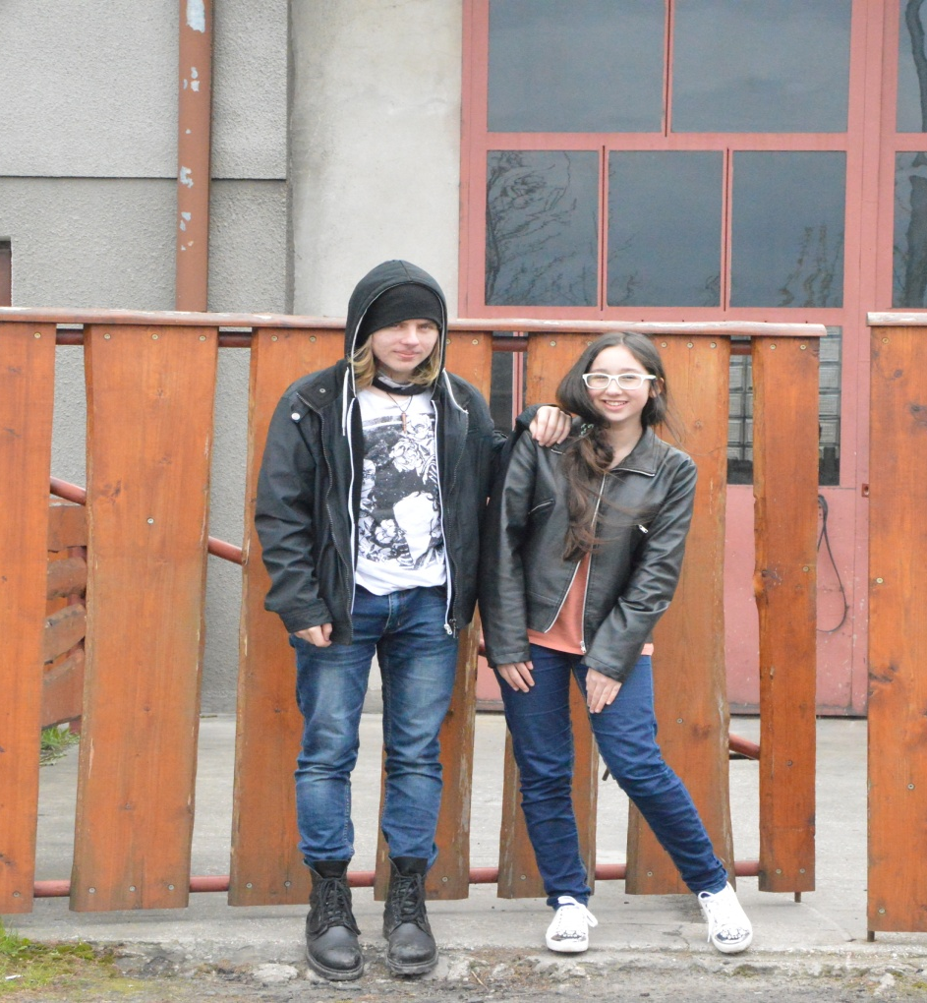

Chcemy wam przedstawić dwa małżeństwa na pierwszy rzut oka podobne do siebie ale różni ich jedna ważna rzecz .
Mateusz i Wiktoria są małżeństwem od 2 lat. Mateusz dobrze zarabia lecz pracuje na ,,czarno”.
Kuba i Martyna są małżeństwem od 2 lat. Kuba ma dobrze płatną i uczciwą prace.

Slide 3
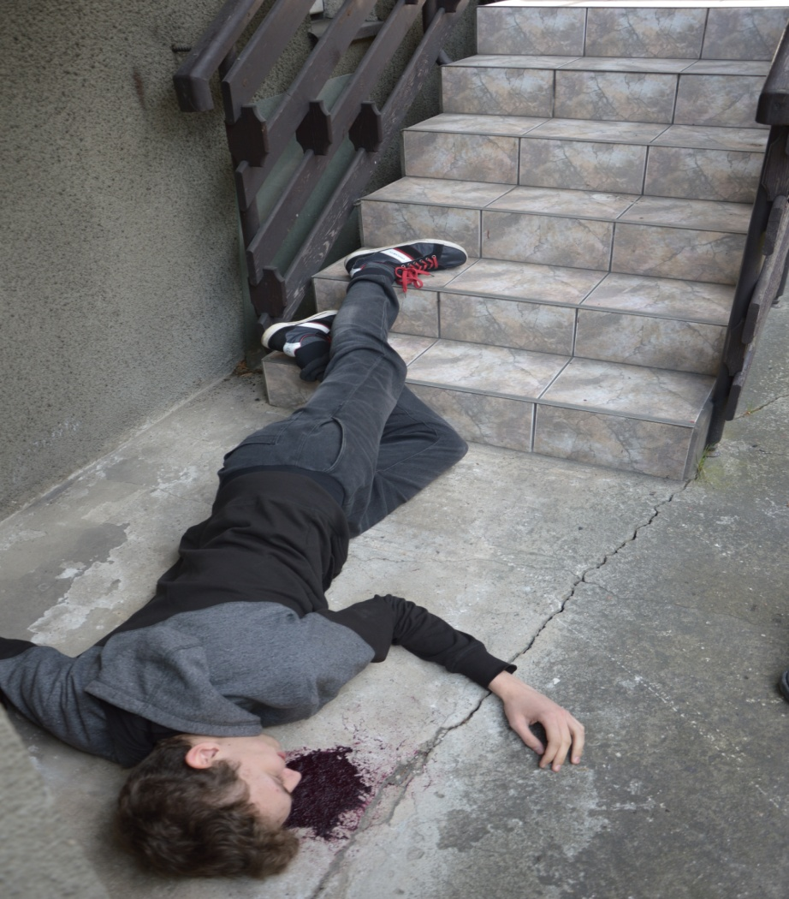
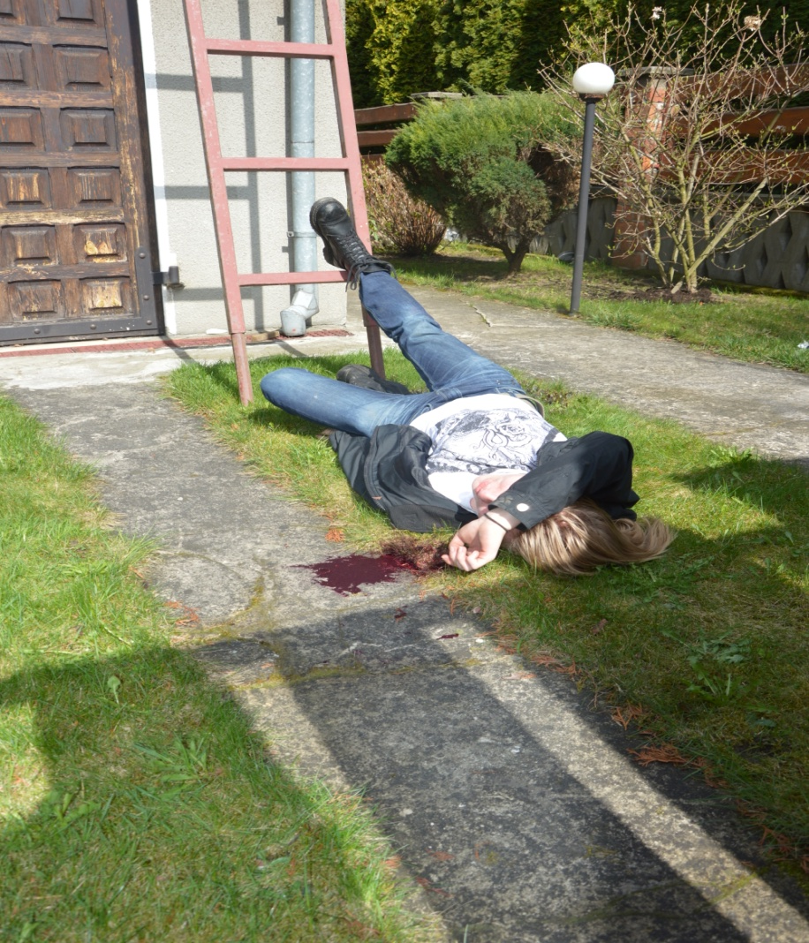
Pewnego dnia :
Mateusz naprawiając rynnę spadł z drabiny i natychmiast został przewieziony do szpitala.
Kuba biegnąc do samochodu, poślizgnął się i spadł z schodów i natychmiast został przewieziony do szpitala.

Slide 4
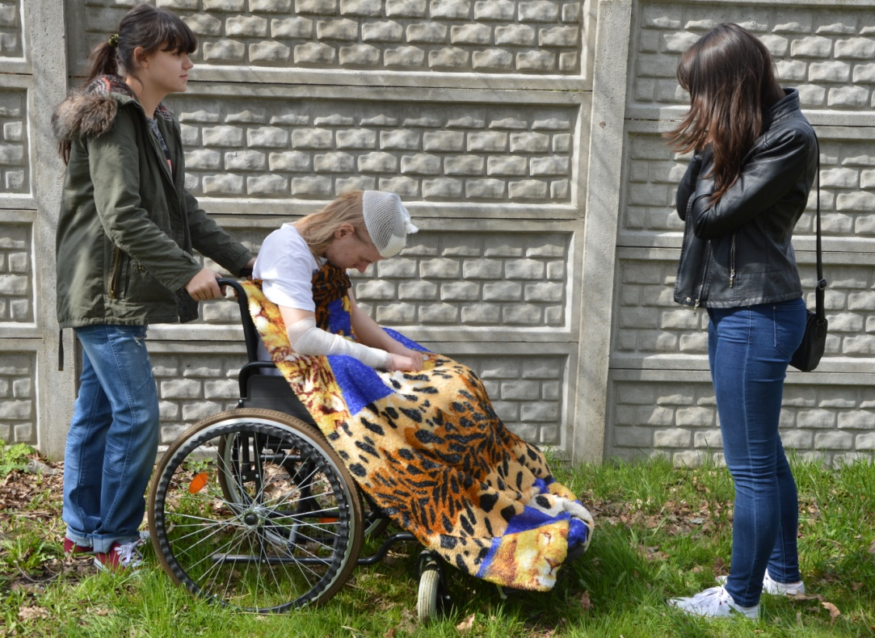
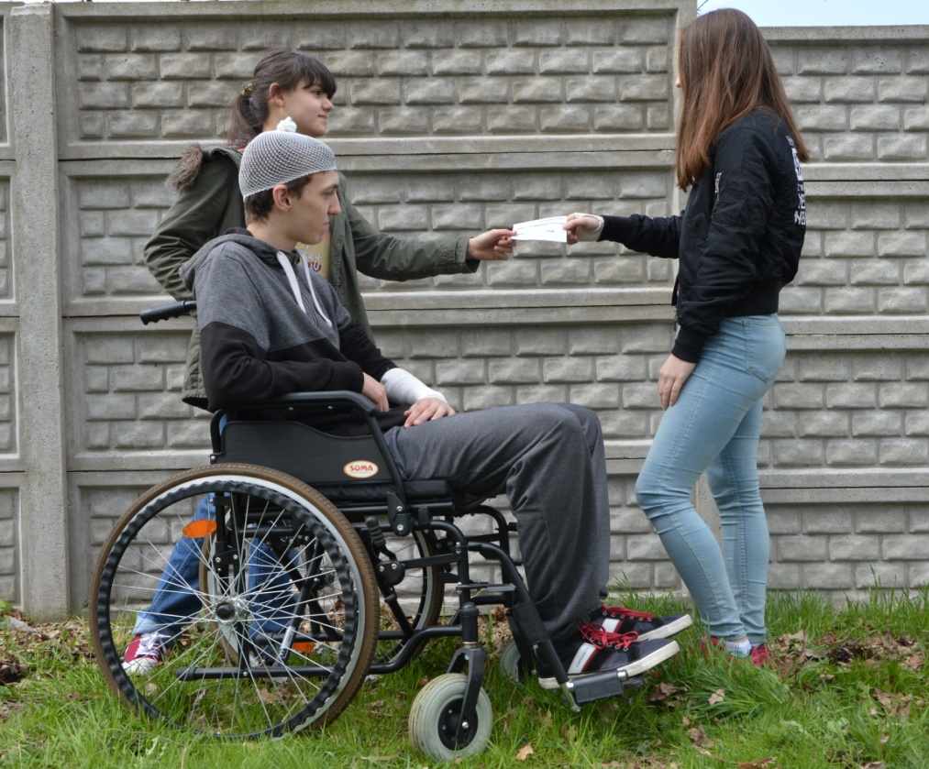
Wiktoria dowiaduje się o pracy męża i jest przerażona ogromną kwotą za leczenie .
Martyna przychodzi po męża i odbiera zwolnienie oraz wypis.

Slide 5

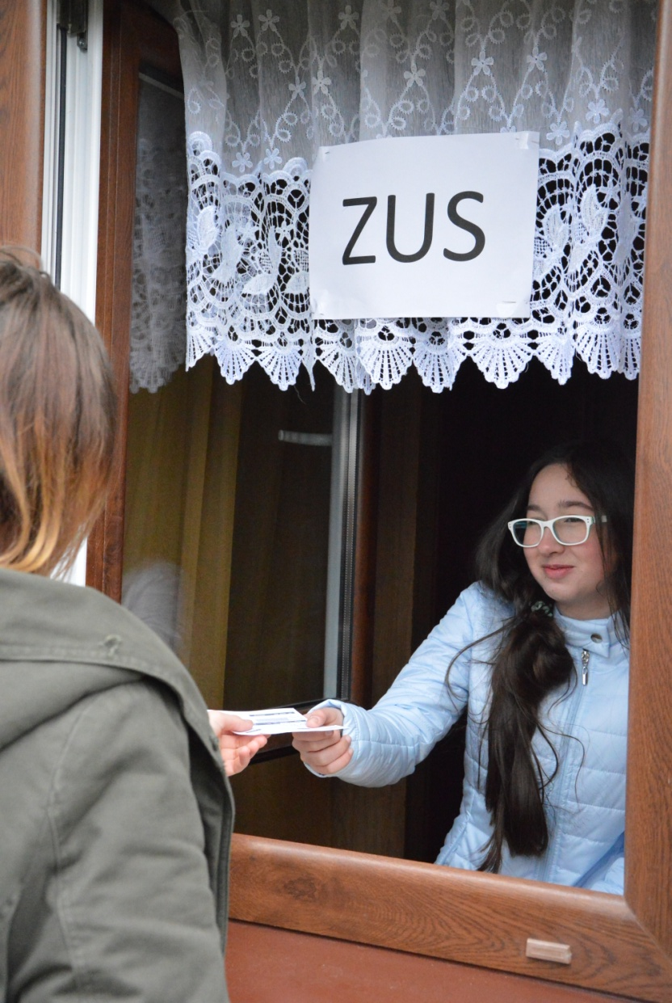
Wiktoria nie radzi sobie z spłacaniem rachunków za leczenie.
Martyna odnosi zwolnienie lekarskie męża do ZUS-u.

Slide 6
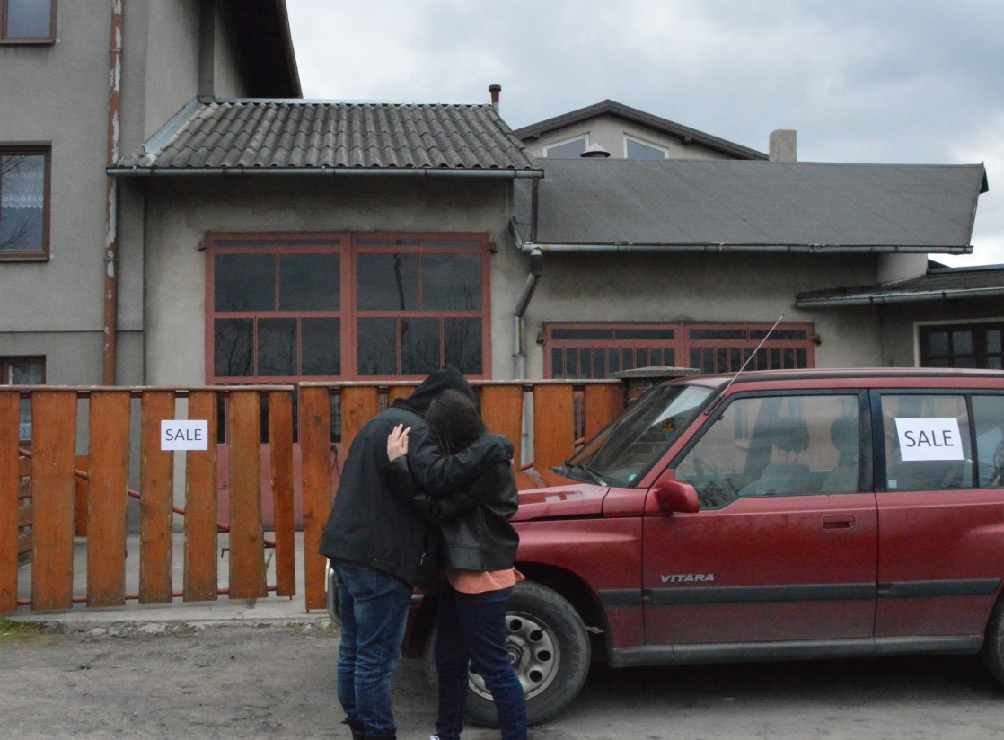
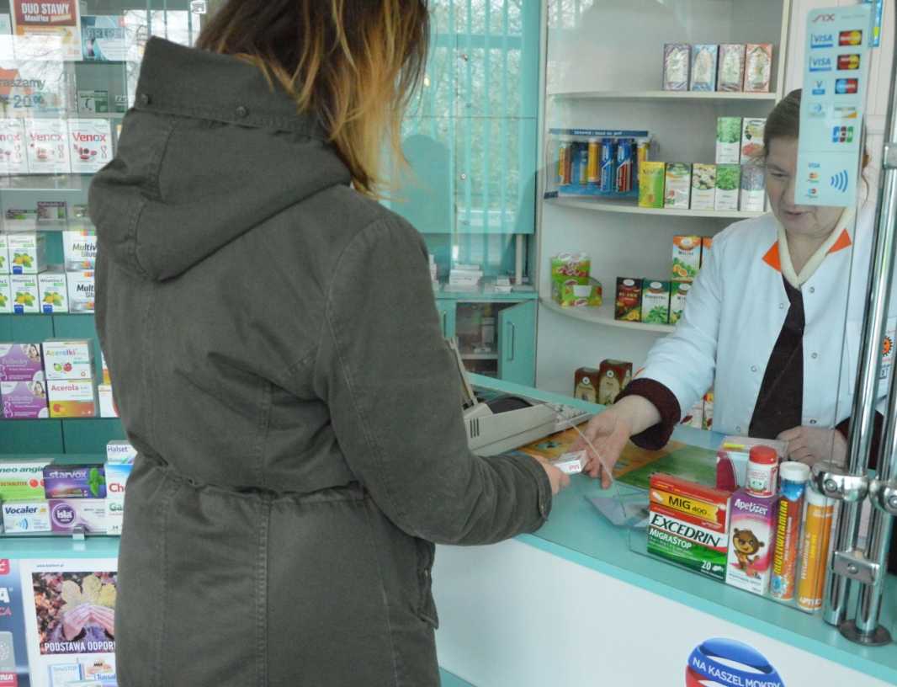
Z braku pieniędzy na spłacenie leczenia Wiktoria i Mateusz są zmuszeni do sprzedania domu oraz samochodu.
Martyna w aptece kupuje leki dla Kuby.

Slide 7
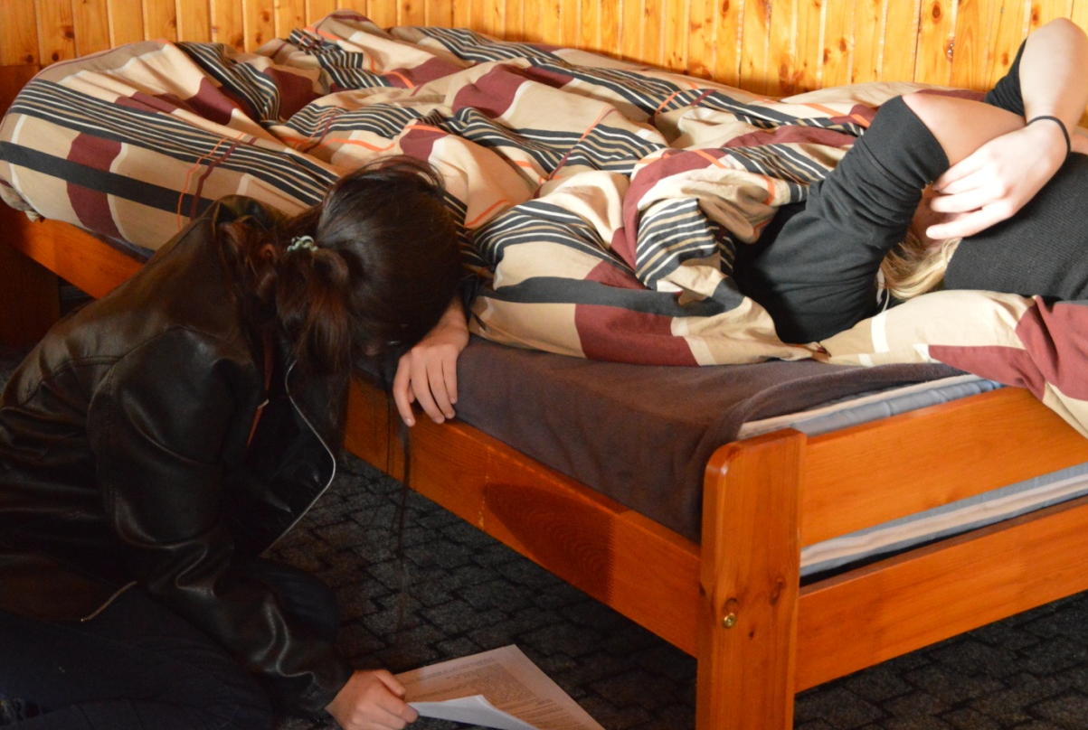
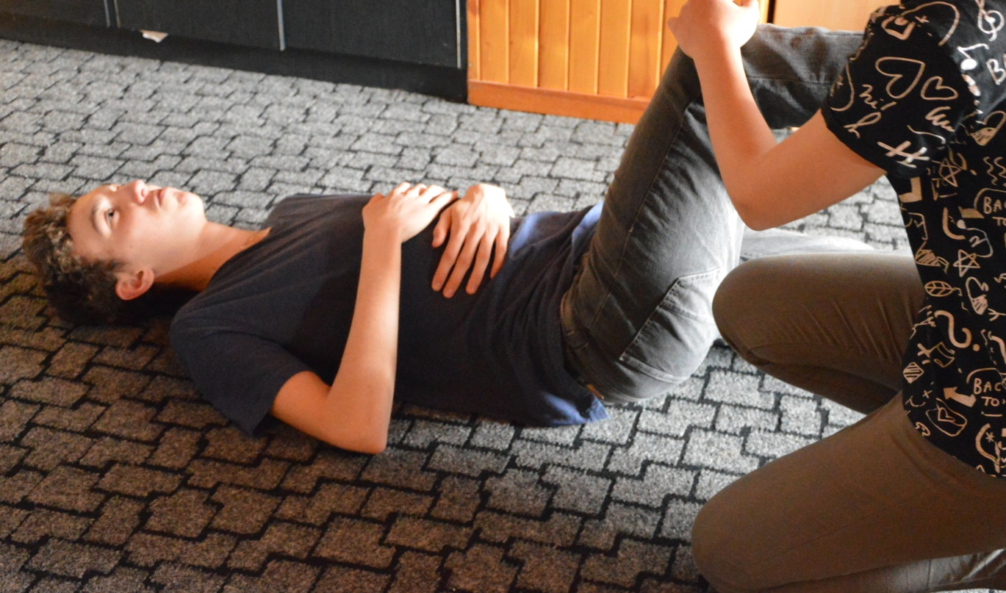
Załamane małżeństwo nie wie co już robić.
Kuba nie dawno zaczął rehabilitacje.

Slide 8


Wiktoria nie mogła uwierzyć że Mateusz ją okłamał w tak ważnej sprawie więc wzięła z nim rozwód
Martyna i Kuba powoli zaczynają wracać do normalnego funkcjonowania.

Slide 9
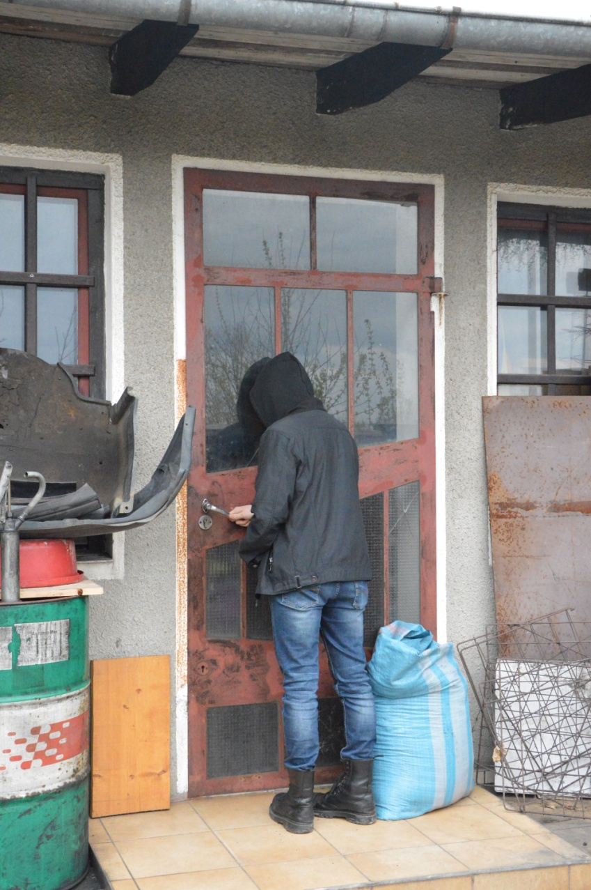

Po rozwodzie Wiktoria się wyprowadziła ,a Mateusz nie miał dość pieniędzy by kupić mieszkanie więc zamieszkał w małej, starej kamienicy.
Martyna wraz z Kubą z zaoszczędzonych pieniędzy wyjechali na wakacje.

Slide 10
Wniosek: Pracując uczciwie pracodawca opłaca za ciebie składki więc nie musisz się martwic o przyszłość.
Dziękujemy za Uwagę
Liliana Sarnecka
Kinga Marasek
Angelika Danielik
Osoby pomagające przy projekcie: Wiktoria Tatar , Martyna Gajewska , Mateusz Bernacik , Jakub Chachuła

